Slide 1




MYCREDITCONSO
DEPLOIEMENT 07/12/2020

Slide 2

Mycreditconso
La saisie des dossiers de prêts personnels, COD, POP qui était effectuée auparavant dans NEO se fera dans MYCREDITCONSO à compter du 07/12/2020.
Les écrans MYCREDITCONSO sont conformes aux standards MYWAY.
La branche Trésorerie de NEO sera fermée en Février 2021.
Les dossiers créés dans NEO avant le 07/12/2020 devront être finalisés dans cet outil.
Rappel : PIECO et DNC doivent être complétés → Même pratique que dans NEO
PROCHAINEMENT
Signature électronique en Février 2021

Slide 3
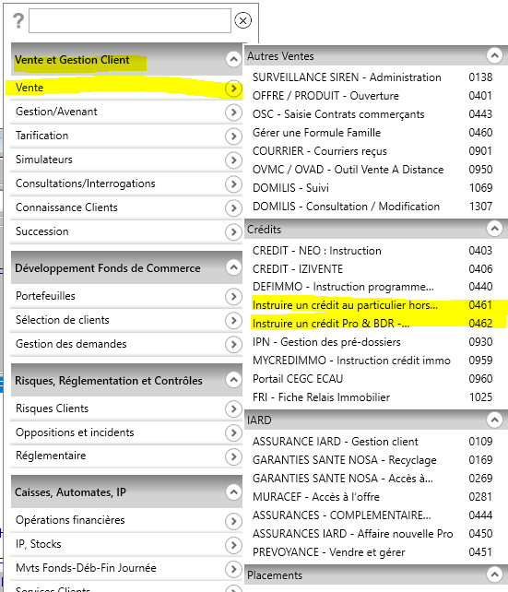
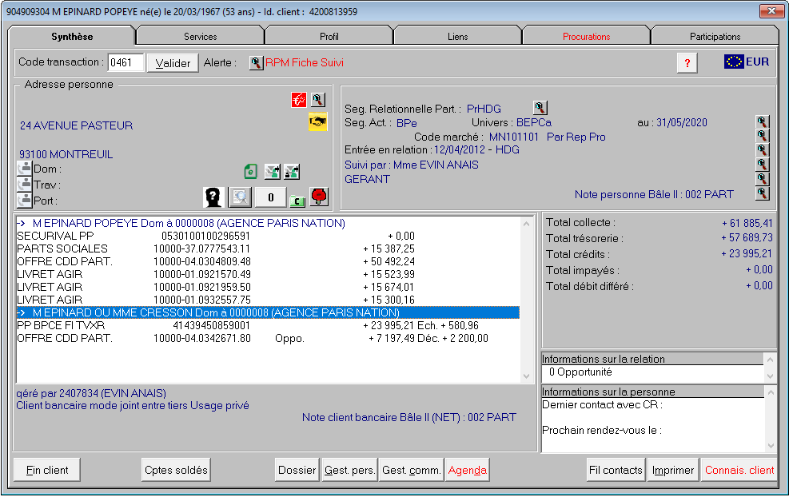
Création du dossier depuis la synthèse personne
Se positionner sur une entité titulaire et saisir le code transaction 0461
OU
Clic droit Vente et gestion client / Vente /Crédits

Slide 4
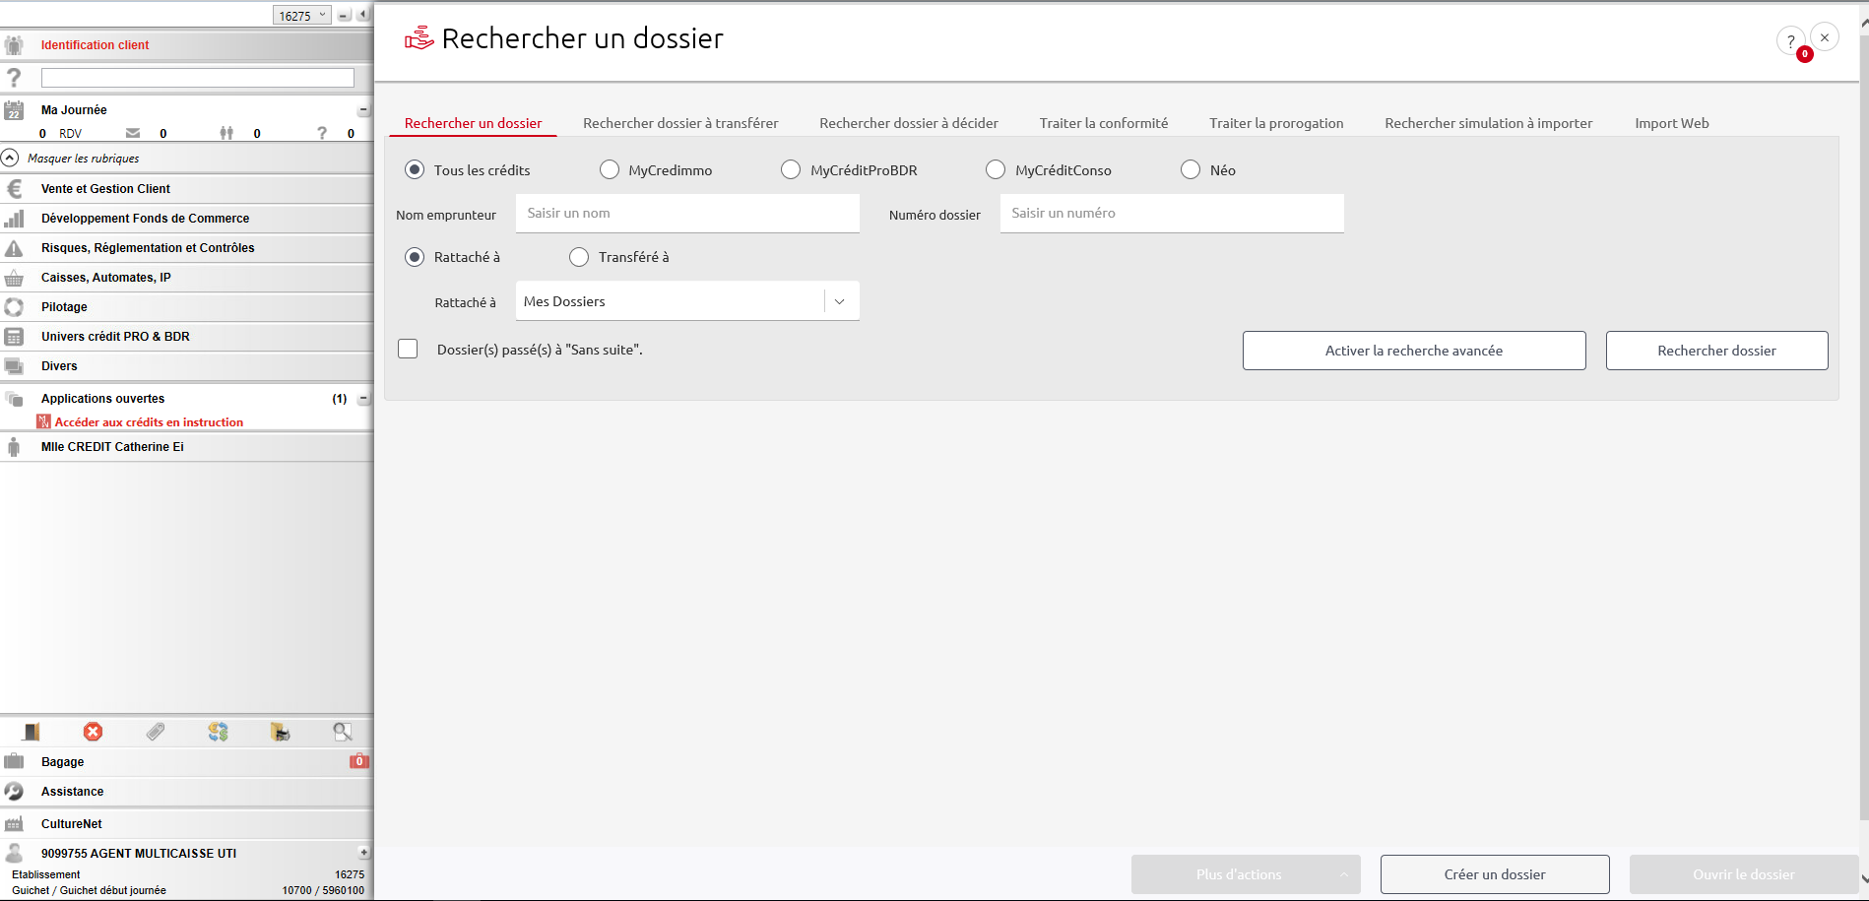
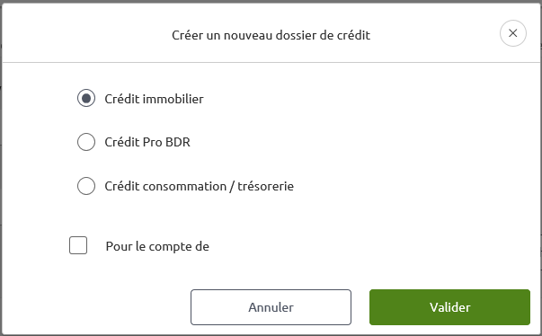
Création du dossier depuis la recherche crédit
1. Transaction
Accéder aux crédits en instruction
Accessible depuis le totem / moteur de recherche
2. Créer un dossier
3. On enchaîne sur la recherche personne puis le choix de l’entité titulaire

Slide 5
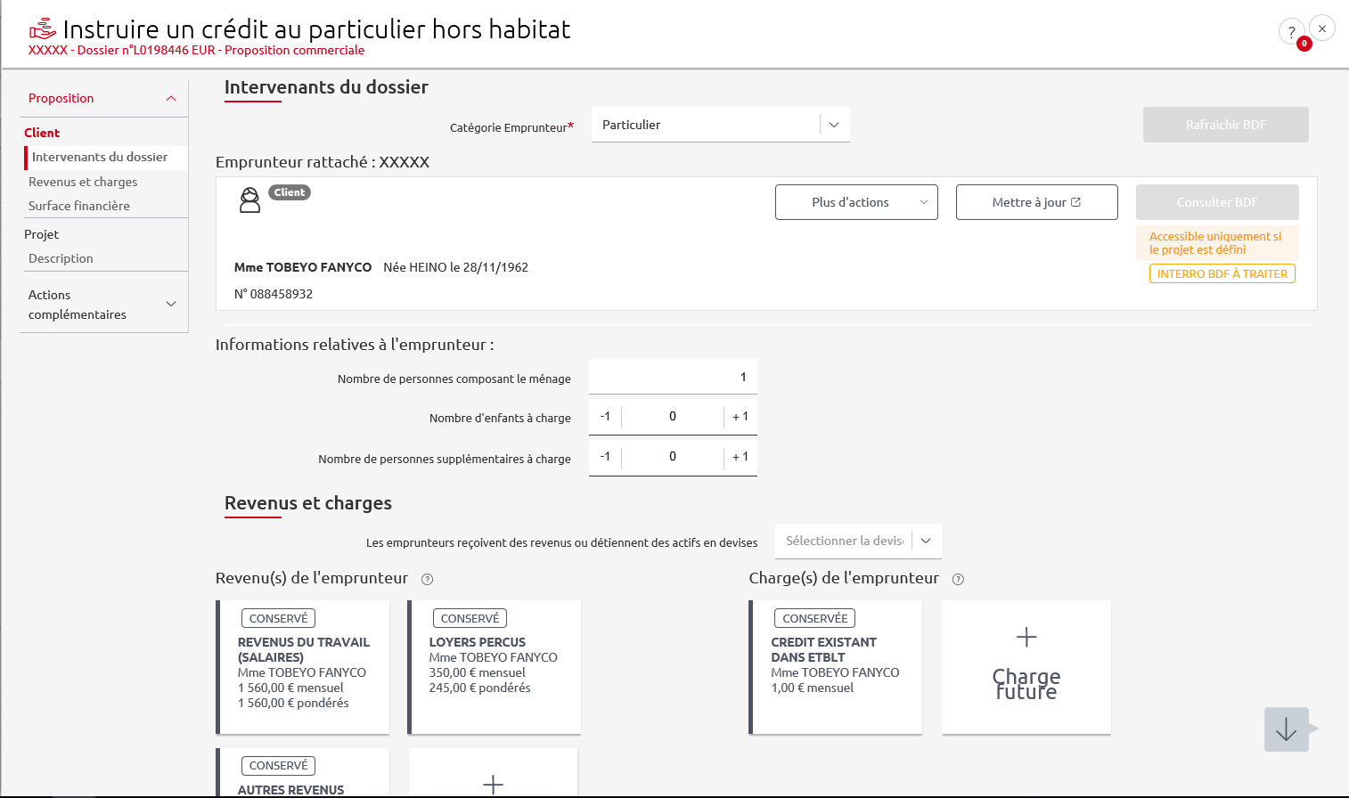
page emprunteur
Compléter et finaliser la saisie
Le totem évolue en fonction de l’avancement du dossier

